Slide 1
соединитель логов logmrgr
Версия 002

Slide 2
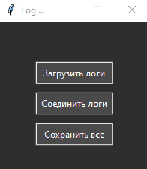
Простой интерфейс:
Загружай логи (можно много сразу)
Соединяй все загруженные логи в один
Сохраняй супер-лог

Slide 3
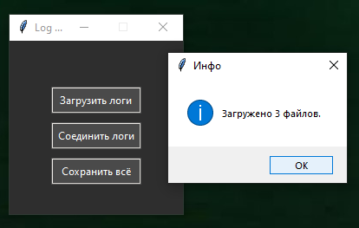

1. Загрузил

Slide 4
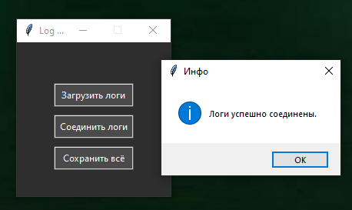

2. Соединил

Slide 5
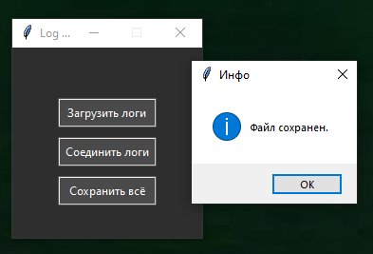

3. Сохранил

Slide 6
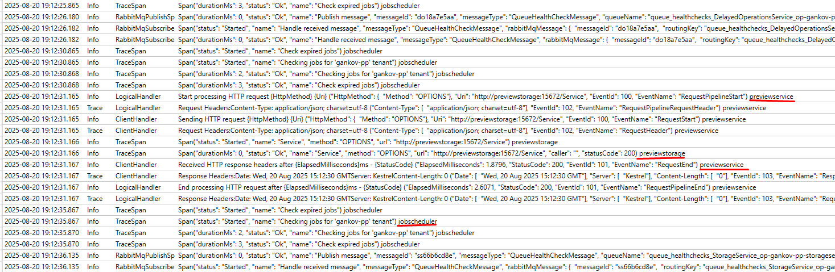
4. Наслаждаешься
супер-логом
(красным подчёркнуты названия лог-файлов)

Slide 7


Обновления и новости:
https://github.com/ashtray01/logmrgr

